Slide 1
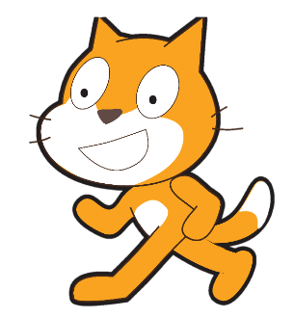
第〇回目 かんそう
学年 ：
なまえ：
1. 今回、べんきょうしたことは何ですか。
2. むずかしかったことは何ですか。
3. たのしかったことは何ですか。
4. 次のじゅぎょうで何をまなびたいですか。
5. そのた・かんそう

